Slide 1

Reinforced Concrete: A Fast Hash Function for Verifiable Computation
Lorenzo Grassi, Dmitry Khovratovich, Reinhard Lüftenegger
Christian Rechberger, Markus Schofnegger, Roman Walch
Notes:
大家好，我今天報告的主題是關於一種新的hash function：Reinforced Concrete，主要可以應用於verifiable computation以及一些zero knowledge proof system

Slide 2
Introduction
Notes:
區塊鏈的特色之一就是公開透明、無法竄改，但很明顯的，某些交易或資訊我們還是不希望外界知道。如果不希望外界知道的話，交易明細也必須對礦工保密，但如果連礦工都不知道發起人與收款人是誰、款項多少，那他恐怕也無法幫我們確認餘額是否足夠、是否為本人簽發，這樣不就沒辦法發起交易了?
有沒有辦法在礦工不知道交易細節的狀況下仍然可以讓礦工驗證交易？方法是有的，在沒有任何交易相關資訊的前提下說服礦工這筆交易是合法的，這就是零知識證明。

Slide 3
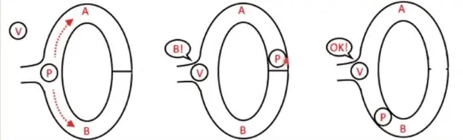
SNARK and hash function
Zero-Knowledge(ZK) Proof
prove something to be true without conveying any additional information apart
from the fact.
In a Cryptocurrency view, ZK is a process to showing that the transaction is legal without revealing any information, for example the transaction amount or the payer.
Notes:
首先我們先介紹什麼是零知識證明，他的定義就是在不提供任何額外的相關資訊下，向對方證明某件事。
例如以下是一個例子：
在一個山洞中有一扇門，P要向V證明自己有能力能通過這扇門。但P不希望透漏任何其他資訊(例如：他是如何通過這扇門，鑰匙、魔法、瞬間移動…)
其中一種方法如下：
P先進入山洞，選擇隨機一條通道
過一段時間後，V進入山洞，接著選擇某一條通道並要求P從那條通道出來
若P無法從指定通道出來，代表P並不具備通過門的能力；反之，若P能多次從指定通道出來，則P能說服V它具有通過門的能力。
換成cryptocurrency的觀點來看，ZK proof 就是證明者向驗證者證明其交易是有效的，且不洩漏交易相關的資料

Slide 4
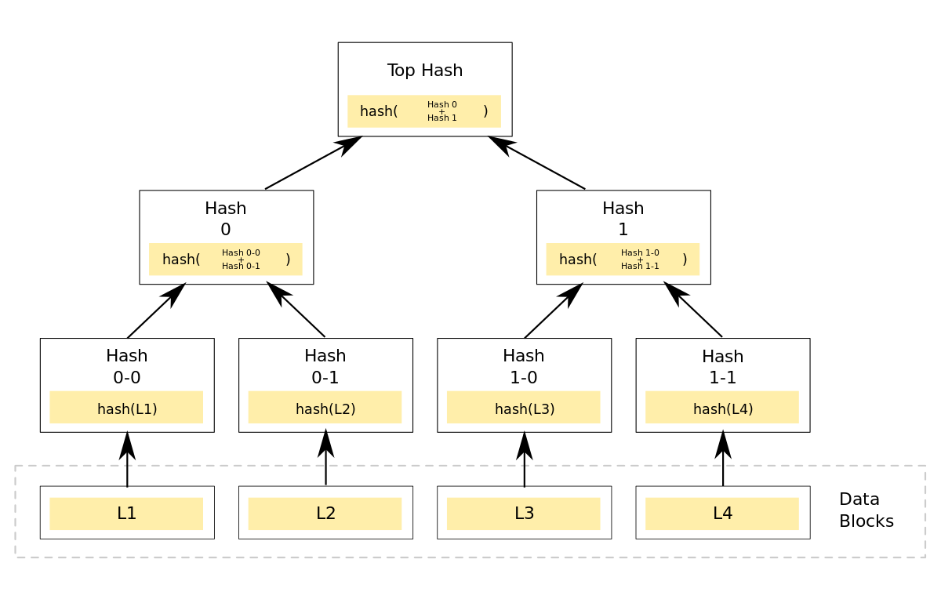
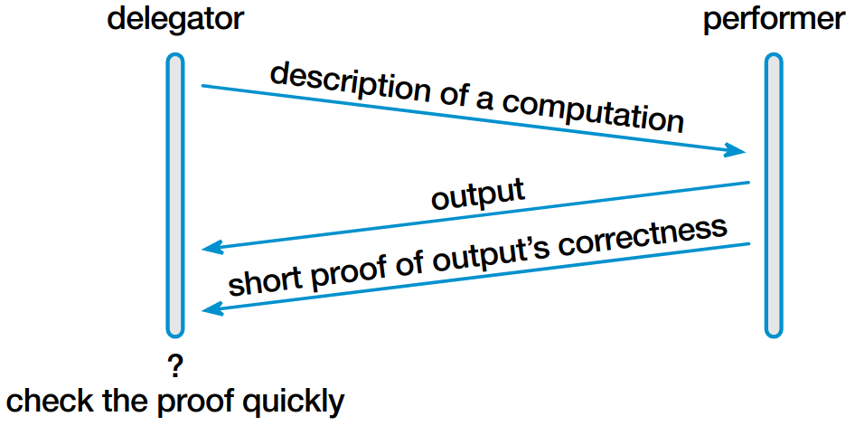
Succinct Non-interactive Argument of Knowledge(SNARK)
A cryptographic proof that is succinct and non-interactive.
succinct : proof is short and efficient to verify
Non-interactive : prover only needs to provide a single proof to the verifier
SNARKs is often seen in (1) Verifiable Computation and (2) Memberships proof
Hash functions are often used in construction and operation of SNARK such as
providing commitment or randomness
Notes:
有一類證明它具有一些特性，我們稱其為SNARK。這類的證明它可以被快速的驗證、且證明方僅須向驗證方產生一個證明，不需要額外的互動即可進行驗證。
SNARK在現今的許多系統爭都很常見，例如Verifiable Computation或Memberships proof。在建立與操作SNARK的過程中，常常會牽涉到hash function。因此挑選一個好的hash function成為重要的課題。

Slide 5
Performance of those protocols is a major bottleneck for applications
ex. cost of computing 70 SHA-256 hash function calls, which were needed to in
Zcash, took over 40 seconds to create such a SNARK, compared to 10
microseconds of native computation on a PC
One of the crucial reason is that SNARK are constructed for statements over prime fields while computer programs executed over bitstrings
Traditional hash functions(ex. SHA-256, BLAKE2s) is not suitable and efficient for ZK proof system, therefore we need some new hash functions that is ZK friendly(ZKF)
Poseidon
Rescue
Neptune
Griffin
However, those hash function are often slow in native computation.
Notes:
然而傳統的hash function並非是一個好的選擇，例如下方是一個例子。
一個主要的原因在於SNARK的建立過程中會牽涉到prime fields，但傳統的hash function以及程式所進行的多為bit operation。
將bit operation改為prime fields上的operation會造成cost和performance變差，尤其是multiplication in prime field。因此，近年來的研究著重於發明一些ZK friendly的hash function。例如以下這些例子。

Slide 6
Reinforced Concrete (RC)
Notes:
前一頁所提到的這些ZK friendly hash function都有一個特性就是他們在ZK proof system上相較於傳統的hash function更有效率。
然而他們在進行native computation時效率就沒有這麼好。而這篇論文提出一種新的ZK friendly hash function : Reinforced Concrete運用一些設計上的技巧解決這個問題，在提升ZK proof的效率的同時，他在native computation上的runtime也同時低上許多，相較於先前的hash function。

Slide 7
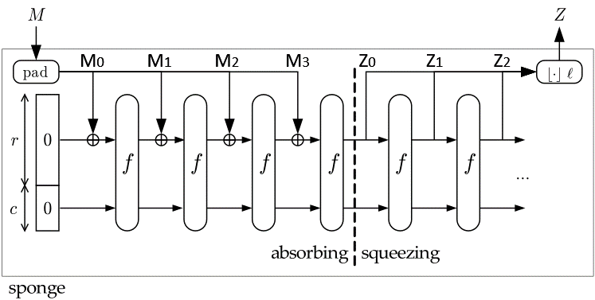
Framework
Sponge Framework
converts a fixed length bijective function (called RC permutation) to a variable
length hash function. For RC, bitrate(r) and capacity (c) is chosen as r = 2 and c = 1
Notes:
其RC採用sponge framework的架構，如圖所示：
我們將要hash的data先進行padding，使其長度為r的倍數
將padding後的資料切成長度為r的大小，並按照圖中所示輸入
其中的f根據不同系統有不同的選擇，在RC中，我們稱其為一個RC permutation
整體來說sponge framework將一個fixed length function改成一個variable length hash function。

Slide 8
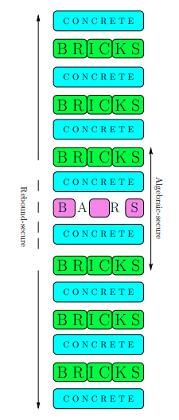
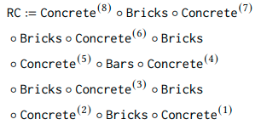
RC Permutation
Bars
reinforces the permutation against cryptanalytic approaches
can be implemented as a circuit with reasonable costs
Bricks
provides resistance against statistical cryptanalysis
cheap in ZK design
Concrete
ensure diffusion
cheap in ZK design
A “Concrete ∘ Bricks” is called a round
Notes:
接著我們介紹剛剛提到的RC permutation，他由三個部分組成：
其中央為一個叫做Bars的函數，其主要功能為Permutation，在實現hash的同時也提供對於Algebraic attack的保護；
Bars的兩側由Concrete和Bricks兩種函數組建而成，他們能提供對於statistical attack的保護。
整個RC permutation由多個Concrete和Bricks加上中央一個Bars所組成。接下來介紹他們各自內部所進行的運算：

Slide 9
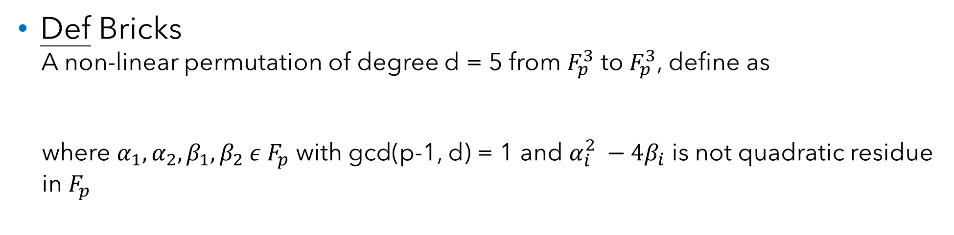
Bricks
Def Bricks
A non-linear permutation of degree d = 5 from $F_{p}^{3}$ to $F_{p}^{3}$, define as
where $α_{1},α_{2},β_{1},β_{2} ε F_{p}$ with gcd(p-1, d) = 1 and $α_{i}^{2} −4β_{i}$ is not quadratic residue
in $F_{p}$
Notes:
Brick中主要進行的運算如下，簡單來說就是在做non-linear permutation。雖然這部分牽涉到field operation，但因為其計算量小，實作上能用少量的arithmetic gate來達成。
另外，式子中的alpha, beta需要根據選用的prime field的質樹來做決定。

Slide 10

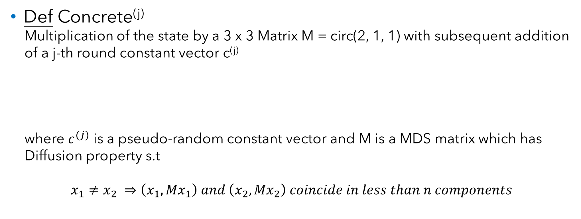
Concrete
Def Concrete^{(j)}
Multiplication of the state by a 3 x 3 Matrix M = circ(2, 1, 1) with subsequent addition
of a j-th round constant vector c^{(j)}
where $c^{(j)}$ is a pseudo-random constant vector and M is a MDS matrix which has
Diffusion property s.t
$$x_{1}≠x_{2} ⇒\left(x_{1}, Mx_{1}\right) and \left(x_{2}, Mx_{2}\right) coincide in less than n components$$
Notes:
接著是Concrete，Concrete會根據不同倫次而有些微的調整。整體上，Concrete在做的就是一個Affine transform但是是在一個finite field上執行.
Concrete中所使用的矩陣式一個MDS(Maximum Distance Separable)矩陣，它具有Diffusion property，如下所述：
這項特性能幫助對抗statistical attack

Slide 11



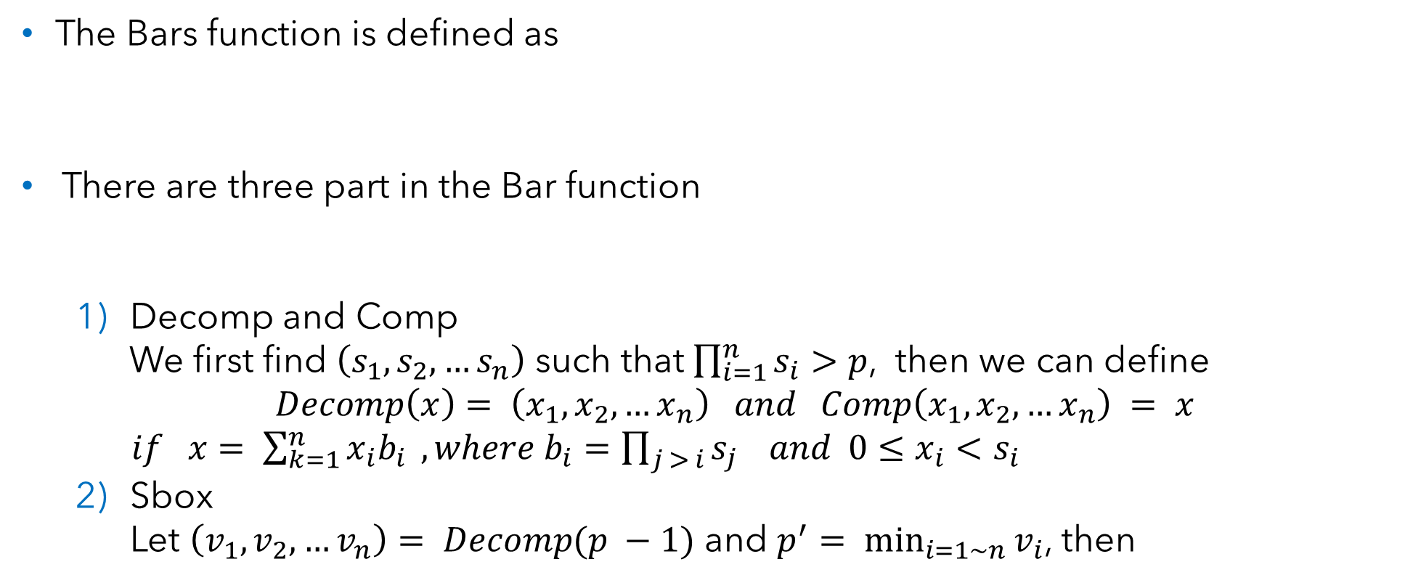
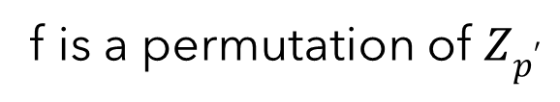
Bars
The Bars function is defined as
There are three part in the Bar function
Decomp and Comp
We first find $\left(s_{1}, s_{2}, …s_{n}\right)$ such that $\prod_{i=1}^{n}{s_{i}}>p$, then we can define
$Decomp\left(x\right)= \left(x_{1}, x_{2}, …x_{n}\right) and Comp\left(x_{1}, x_{2}, …x_{n}\right) = x$
$if x= \sum_{k=1}^{n}{x_{i}b_{i}} , where b_{i}=\prod_{j > i}{s_{j}} and {0≤x}_{i}<s_{i}$
Sbox
Let $\left(v_{1}, v_{2}, …v_{n}\right)= Decomp(p −1)$ and $p^{′}= \min_{i=1\sim n}{v_{i}}$, then
f is a permutation of $Z_{p^{′}}$
Notes:
Bar的定義如下。他又可以再細分成三部分：Comp, Decomp以及Sbox
首先我們預先找到一組基底(s1, s2, … sn)
接著，我們將輸入對於再進行分解，將原先prime field中的元素分成更小的ring中的元素
接著我們將得到的分解結果丟入Sbox。
最後將Sbox的結果丟入Comp根據基底組合回來
我們可以證明整個Bars其實就是一個prime field上的permutation。

Slide 12
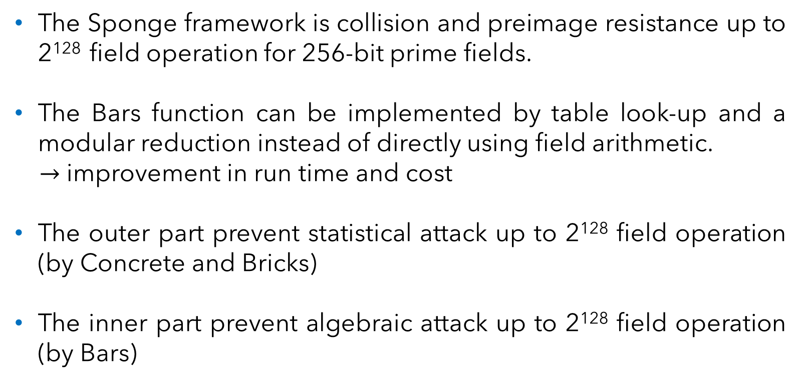
Features
The Sponge framework is collision and preimage resistance up to 2¹²⁸ field operation for 256-bit prime fields.
The Bars function can be implemented by table look-up and a modular reduction instead of directly using field arithmetic.
$→$ improvement in run time and cost
The outer part prevent statistical attack up to 2¹²⁸ field operation (by Concrete and Bricks)
The inner part prevent algebraic attack up to 2¹²⁸ field operation (by Bars)
Notes:
下面是一整個RC系統的一些特點：
1.他採用的Sponge framework具有collision and preimage resistance的能力，且在現今的系統中算是相當不錯的
2.Bar中的function可以運用table lookup(因為我們將一個大的prime分解成許多小的數字來當作基底，lookup table變得可行)並搭配一些簡單的field arithmetic來實作，不會牽涉到複雜度高的運算(例如：乘法)，因此整體的運算效率以及電路架構都能有所提升
3. 如前面所述，整個RC具有抵抗statistical attack以及algebraic attack的能力。

Slide 13
Performance Analysis

Slide 14
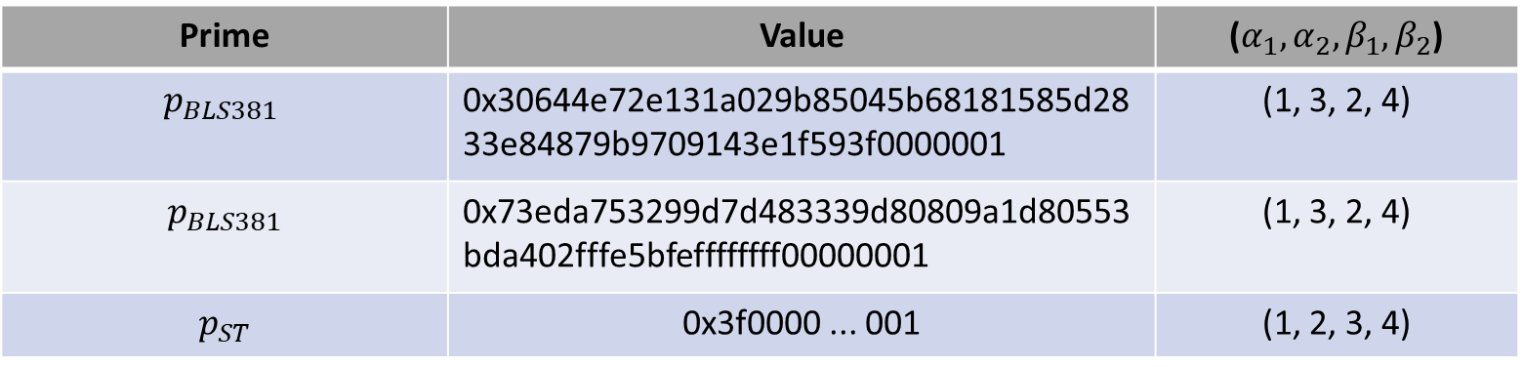
Performance Analysis
circuit implementations of hash functions are tailored to the proof system implementation which is hard to compare by just measuring the prover time
There are two alternative ways
# of arithmetic gates and lookup gates (regular gates)
Area-Degree Product (custom gates)
The performance can be improved in certain prime fields.
There are 3 prime that are used for comparing performance, they are
Prime | Value | ($α_{1},α_{2},β_{1},β_{2}$)
$$p_{BLS381}$$ | 0x30644e72e131a029b85045b68181585d2833e84879b9709143e1f593f0000001 | (1, 3, 2, 4)
$$p_{BLS381}$$ | 0x73eda753299d7d483339d80809a1d80553bda402fffe5bfeffffffff00000001 | (1, 3, 2, 4)
$$p_{ST}$$ | 0x3f0000 ... 001 | (1, 2, 3, 4)
Notes:
對於不同的proof system，我們會有相對應的hash function實現方式，因此純粹比較prover time並不是一個好的方法，除非我們限定於同一種proof system。
反之，我們可以運用另外兩項指標來判斷這個hash function的好壞，他們分別是regular gate的數量以及Area-degree product
以下我們比較在三種質數下，不同hash function的performance差異：
前兩個是來自elliptic curve，而第三個則是透過設計來達到更好的performance的質數，他們所對應到的Bricks中的alpha beta值列在後方。

Slide 15
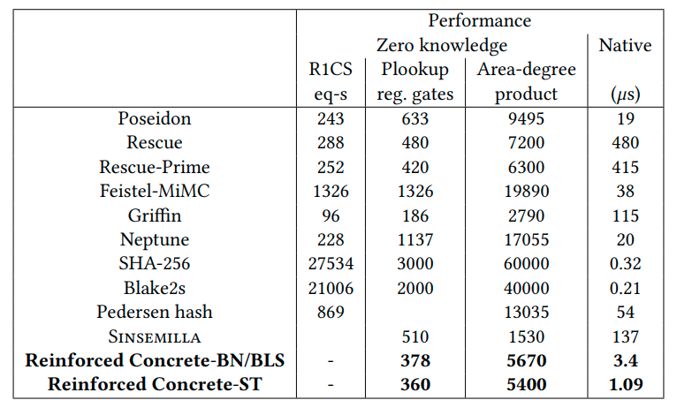
Comparison of traditional hash and ZK friendly hash
ZKF
traditional
Notes:
首先是ZK friendly hash與傳統hash的比較，可以看到
再zero knowledge的情況下，ZKF hash相較於傳統hash有較低的gate數量，而RC更是其中較低的
而在native computation下，RC是所有ZKF hash中最低的，而且其最佳的runtime與傳統hash僅約3~5倍差距。

Slide 16
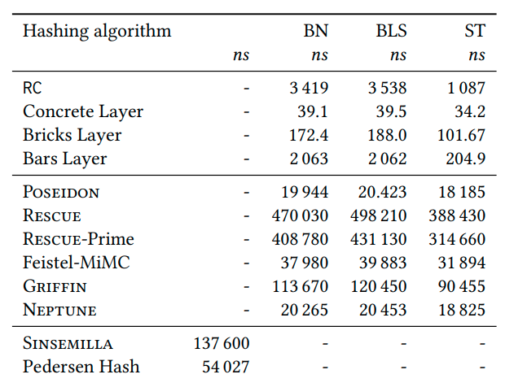
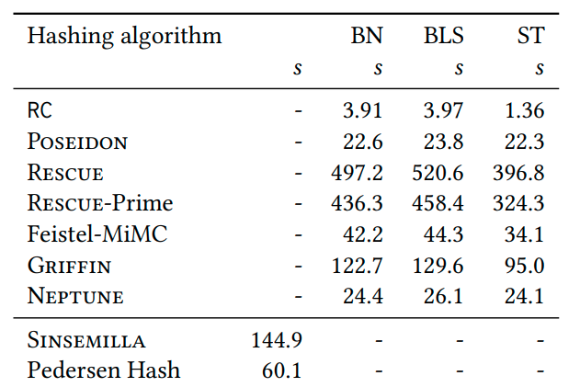
Single Call
Merkle Tree with 2²⁰ elements
Notes:
另外，再考慮特定的ZKP system(Merkle Tree with 2^20 elements)下，RC也是其中performance最好的，相較於先前最好的Poseidon快了約5~6倍。
另外，我們也可以看見，選一個好的質數能使performance更加優化。

Slide 17
Conclusion
Good performance in zero-knowledge proof among all ZKF hash and the run time is more closer to the traditional hash in native computation
Take use of the advantage of table lookup to speed up and also resist algebraic attack.
There’s still some restriction:
Only support proof system with lookup gates otherwise the scale of circuit would be quite big
Bars is specified for each field, devising a generic Bars is more preferable
Notes:
總結來說，本篇論文提出一個新的ZKF hash : RC，相較於其餘的ZKF hash，RC再ZKP system以及native computation都有不錯的performance。
原因在於他在過程中將prime fields進行分解，變成小的ring並使用table lookup來處理。
然而，RC仍有些缺點，例如proof system在設計上需要支援lookup gates以及通用性的問題。這都是未來可以進行研究改善的地方。

Slide 18
Thanks For Listening！！

